Slide 1
Разработка информационной системы управления заявками
Курсовой проект по разработке web-приложения на Laravel с использованием MySQL и Git.
Основные технологии
Назначение проекта
Laravel 11
PHP 8.2
MySQL
Git
Централизованный учет, просмотр и сопровождение внутренних заявок пользователей.
Слайд 1 / 10

Slide 2
Содержание
Оглавление
Введение
Анализ предметной области
Основная часть
Заключение
Слайд 2 / 10

Slide 3
Введение
Цель и задачи
Актуальность: автоматизация учета внутренних заявок в организации.
Цель: создать web-систему управления заявками на Laravel с MySQL.
Задачи: анализ, проектирование, клиентская и серверная часть, тестирование.
Слайд 3 / 10

Slide 4
Анализ предметной области
Исследование
Изучена структура организации, роли и бизнес-процессы заявок.
Определены требования к статусам, правам доступа и данным заявки.
Выбран web-подход на Laravel для удобства эксплуатации и развития.
Слайд 4 / 10

Slide 5
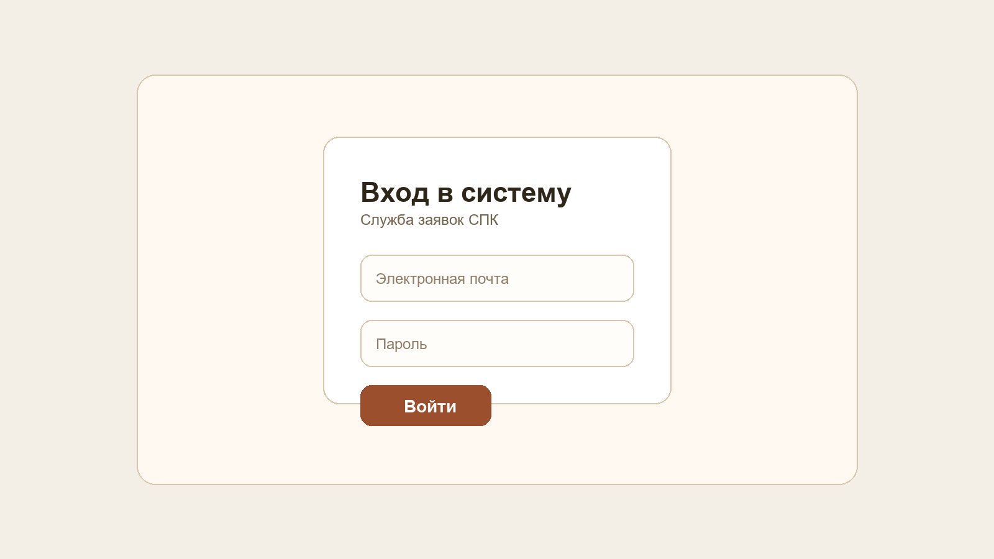
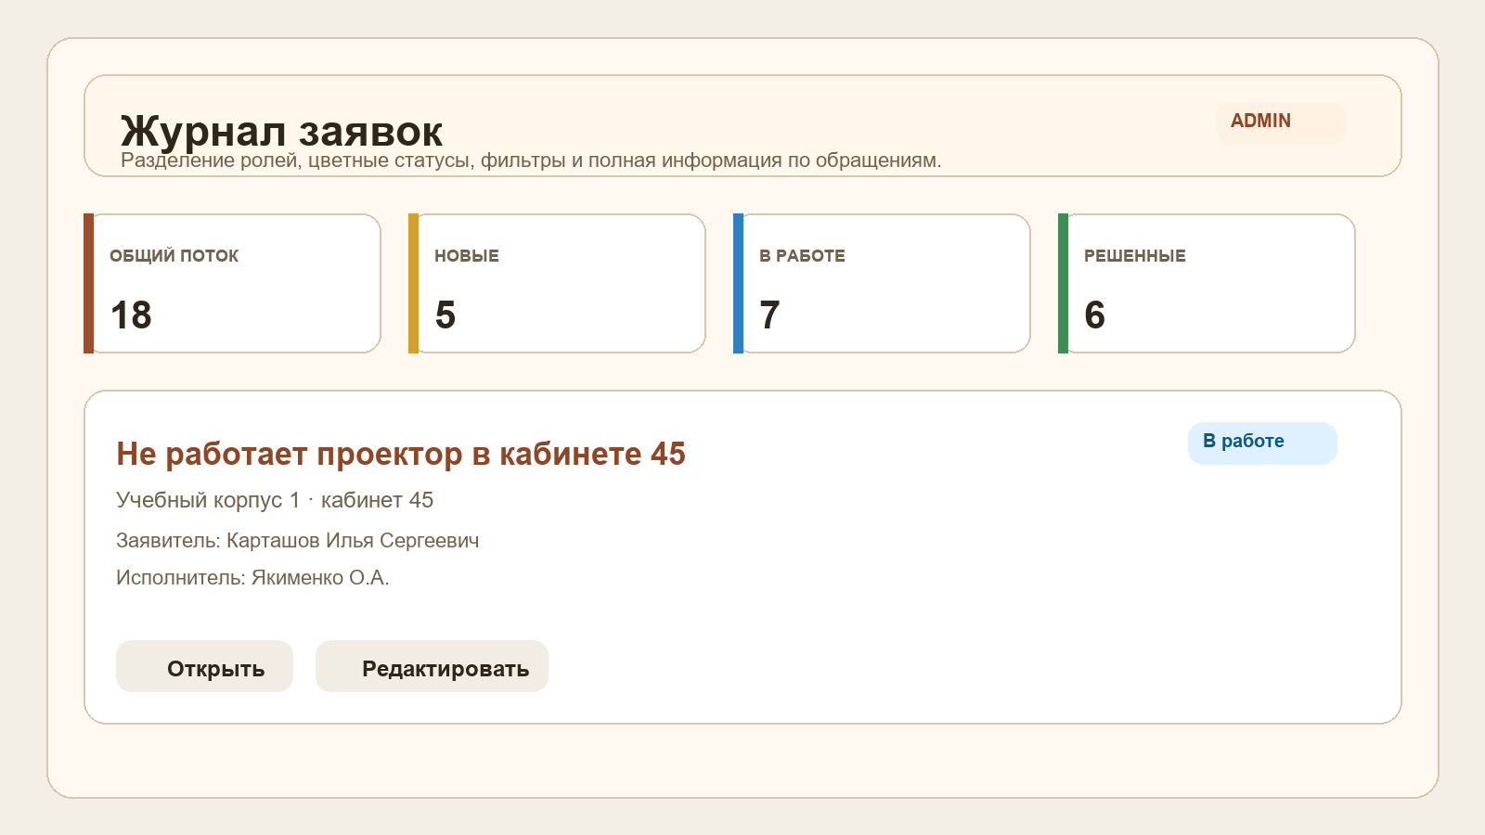
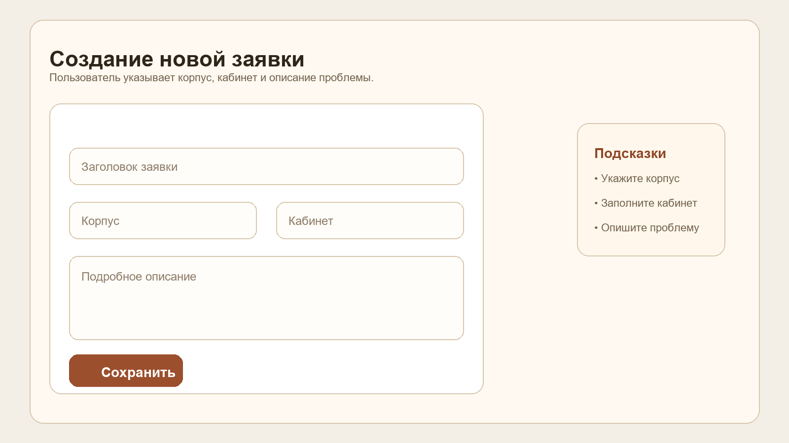
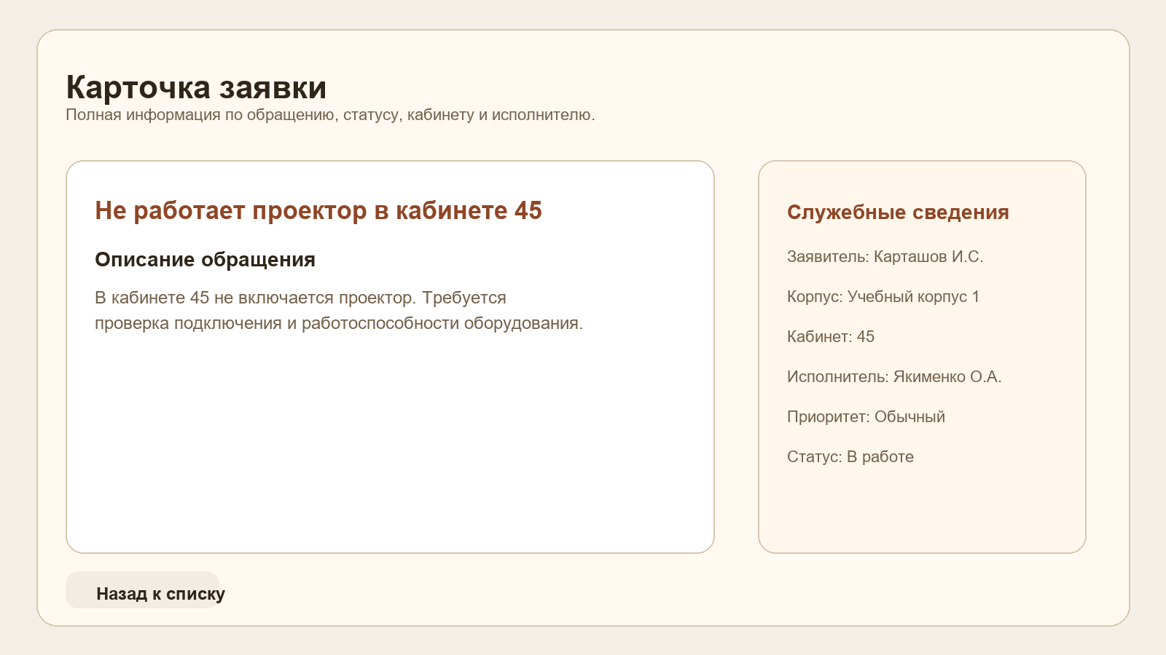
Разработка клиентской части
Интерфейс
Вход в систему
Журнал заявок
Добавление заявки
Карточка заявки
Слайд 5 / 10

Slide 6
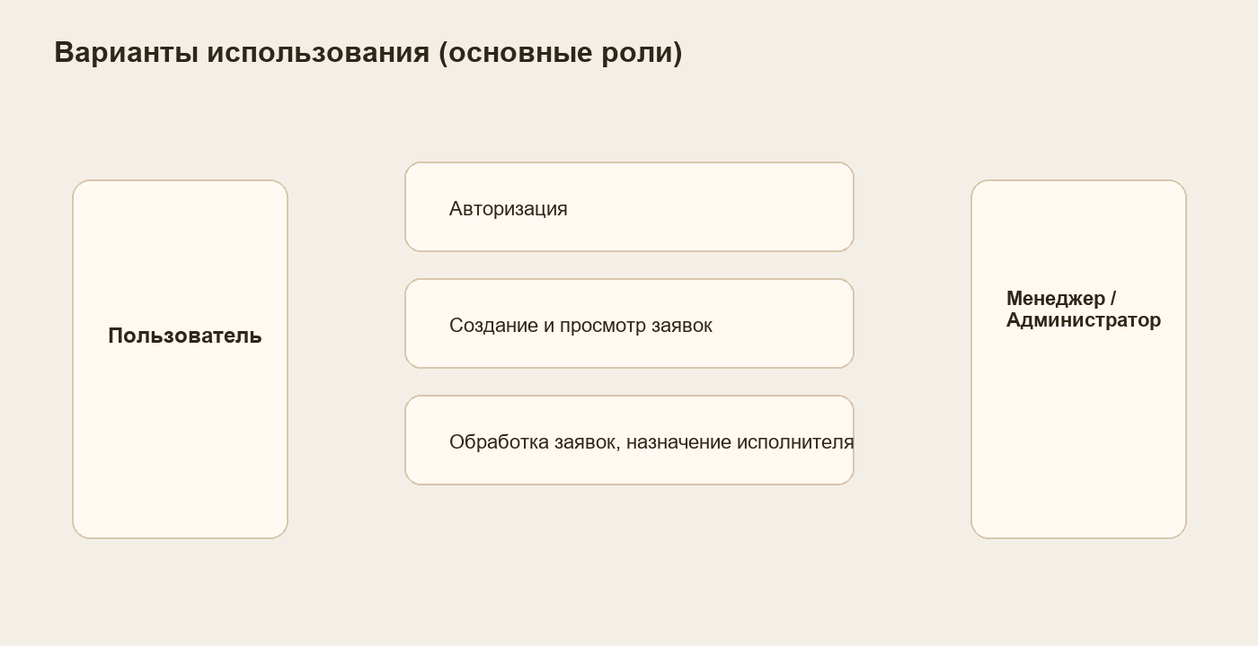
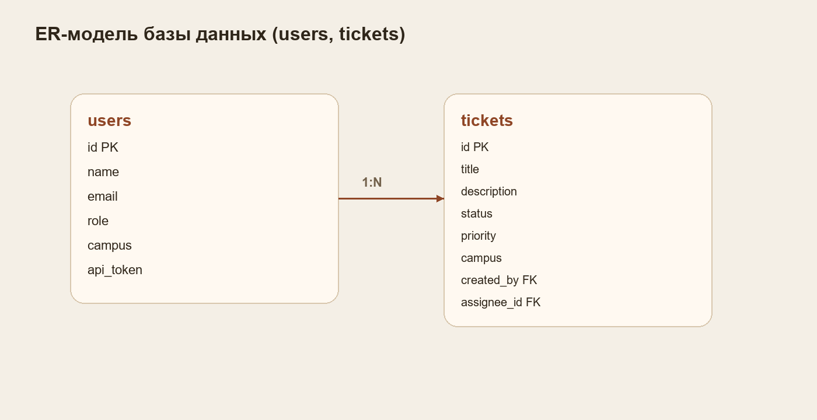
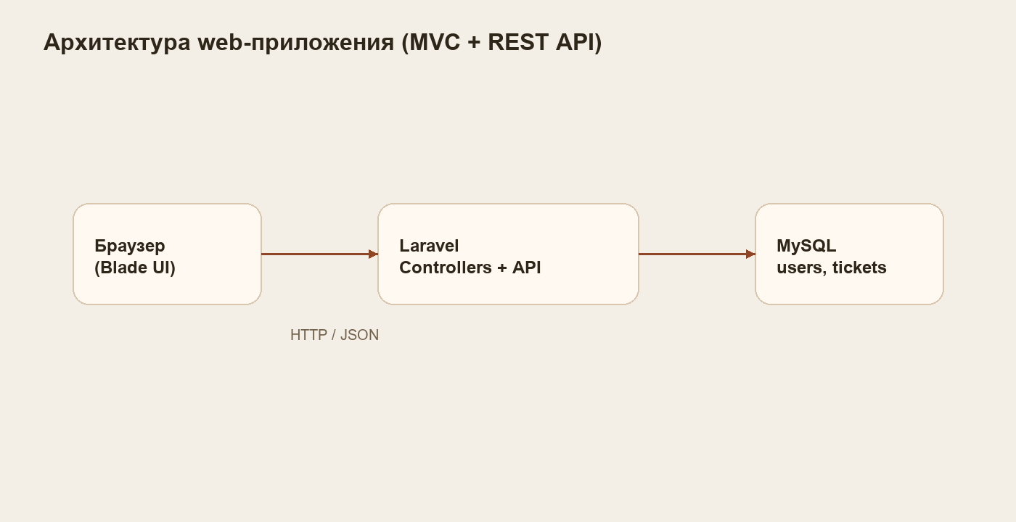
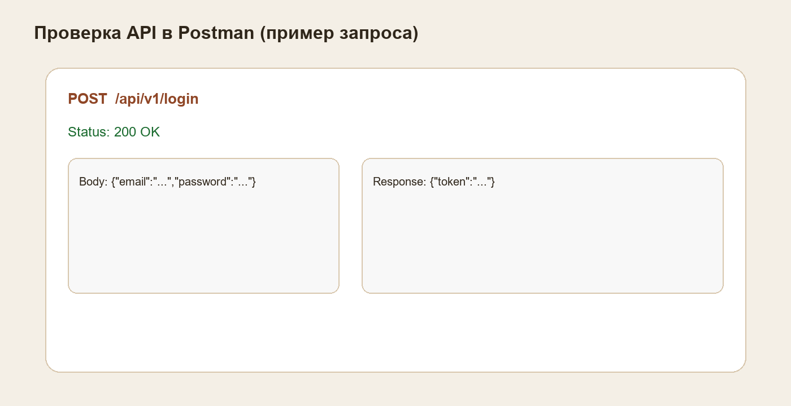
Диаграммы архитектуры и структуры
Диаграммы
Диаграмма вариантов использования
ER-модель базы данных
Трехуровневая архитектура
Postman: API-примеры
Слайд 6 / 10

Slide 7
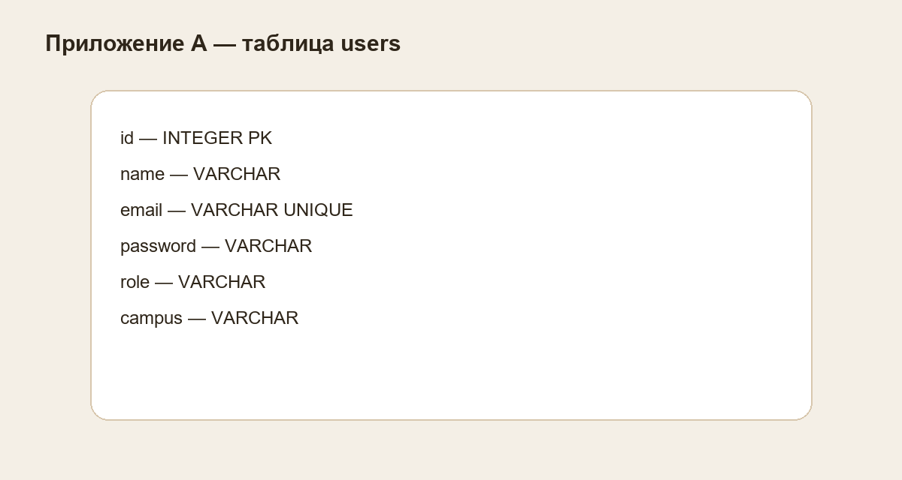
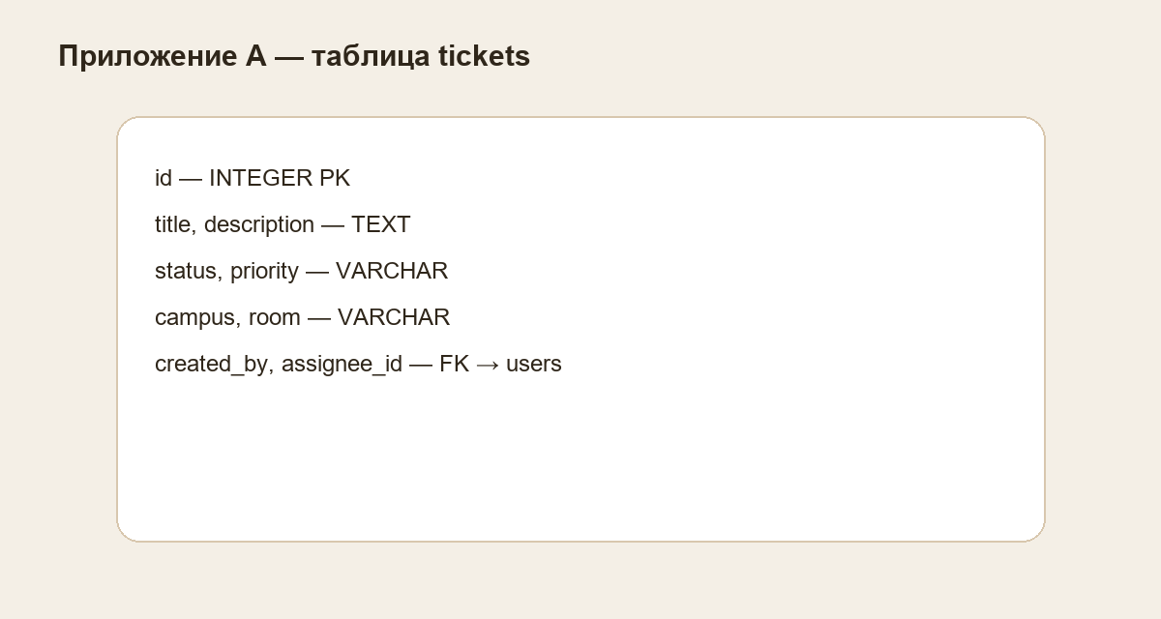
Структура данных
БД
Структура таблицы пользователей
Структура таблицы заявок
Слайд 7 / 10

Slide 8
Серверная часть и тестирование
Backend
Реализованы маршруты, контроллеры, роли и валидация в Laravel.
Подготовлены тестовые сценарии для ключевых операций: вход, создание, обработка и закрытие.
Система готова к локальному запуску через composer, migrate и seed.
Слайд 6 / 10

Slide 9
Экономическое обоснование
Эффективность
Оценены затраты на разработку и подготовку проекта к защите.
Система сокращает ручной труд и повышает прозрачность обработки заявок.
Решение оправдано для учебной организации и локального использования.
Слайд 7 / 10

Slide 10
Заключение
Выводы
Разработано web-приложение управления заявками на Laravel.
Интерфейс адаптирован для демонстрации и защиты проекта.
Серверная часть реализует роли, валидацию и локальное развертывание.
Показатель эффективности: автоматизация учета заявок и снижение ручных затрат.
Слайд 10 / 10

